Slide 1

TOÁN 1

Slide 2
PHÉP CỘNG, PHÉP TRỪ
TRONG PHẠM VI 100
Chủ đề 3
Bài 11
PHÉP TRỪ TRONG PHẠM VI 10
Sách Toán_trang 68

Slide 3


Slide 4
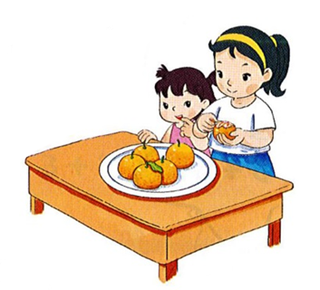

Bớt đi còn lại mấy?
a)
Bớt 1 quả
còn lại mấy quả?
“bớt” nghĩa là ta
thực hiện phép trừ.
6 quả cam, bớt 1 quả
còn 5 quả.
6 - 1 = ?
5
Sáu trừ một bằng năm.
Dấu trừ: -

Slide 5
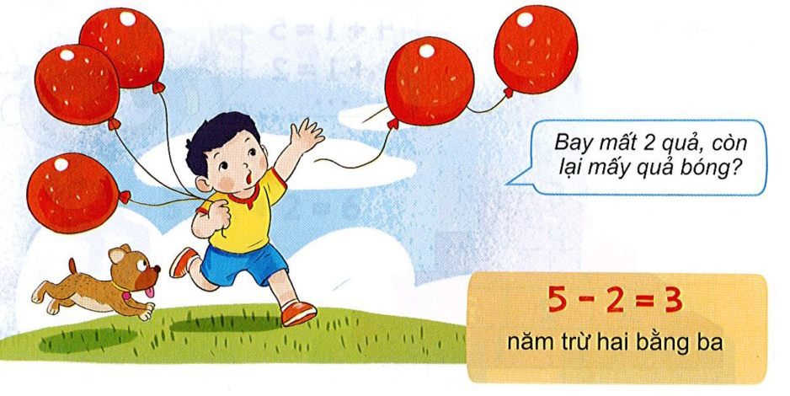
b)
5 - 2 = ?
3
Năm trừ hai bằng ba.

Slide 6

–

Slide 7


Slide 8
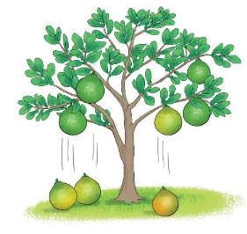
1
a) Còn lại mấy quả bưởi trên cây?
8
-
?
3
=
?
5

Slide 9
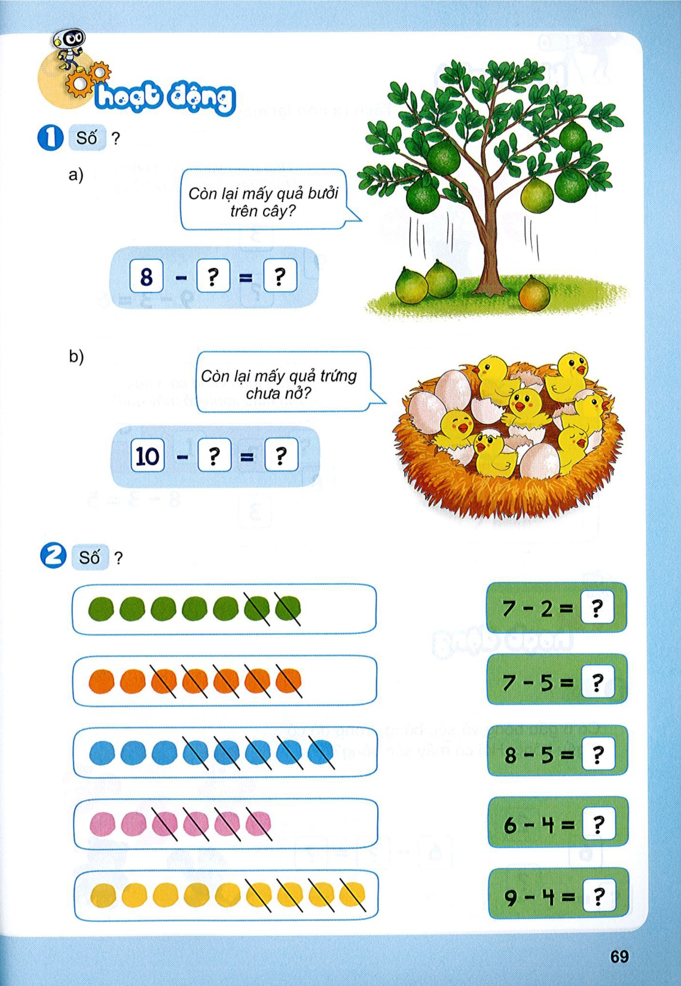
b) Còn lại mấy quả trứng chưa nở?
10
-
?
7
=
?
3

Slide 10
2
Số?
7 – 2 = ?
5
7 – 5 = ?
2
8 – 5 = ?
3
6 – 4 = ?
2
9 – 4 = ?
5
Notes:
Sách tham khảo

Slide 11
Dặn dò

Slide 12

Tạm biệt các bạn!
Tạm biệt các bạn!

